Slide 1
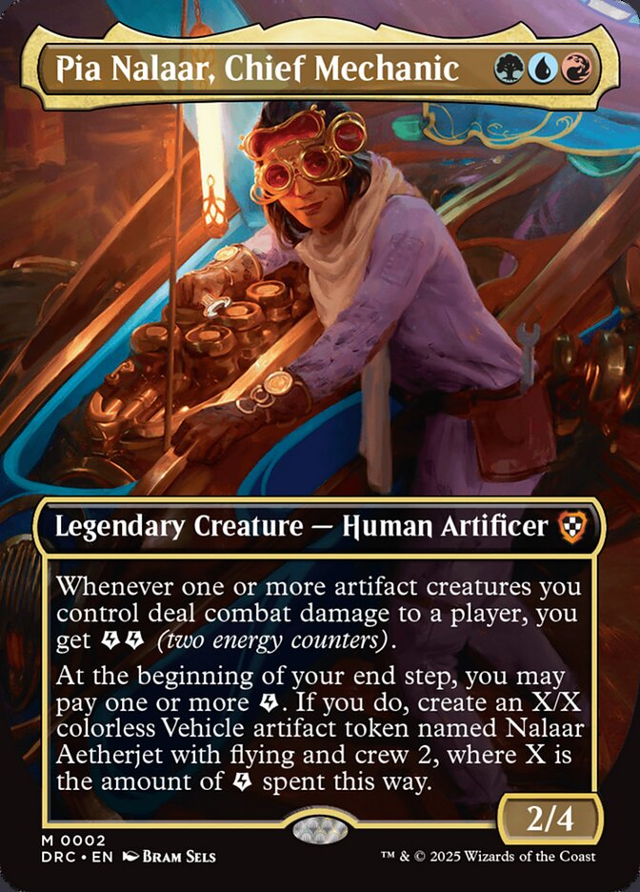
Trieur de cartes “Magic The gathering”
Benjamin Masse – 3ème année en génie électrique profil TSO

Slide 2
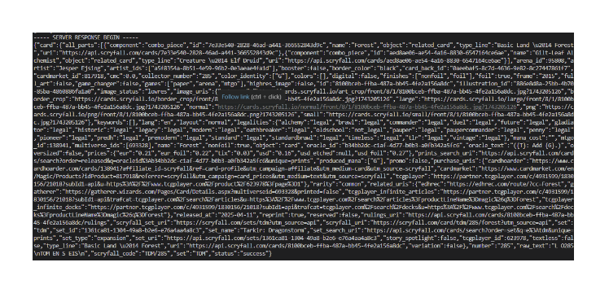
Fonctionnement Général schéma synoptique
Utilisateur place ses cartes dans le compartiment principal
0002 / DRC
5
Extraction # de carte / # de collection
2
3
4
Photographie
Envoie vers serveur web
Extraction de texte
ESP #1
Contrôleur caméra
Render.com
6
api.scryfall.com
(database)
Envoie vers database
ESP #2
Contrôleur
moteurs / écran
9
Requête du type de la dernière carte
7
Renvoie information de la carte
1
10
Envoie d’une carte
Déplacement des moteurs
8
Enregistrement du type

Slide 3
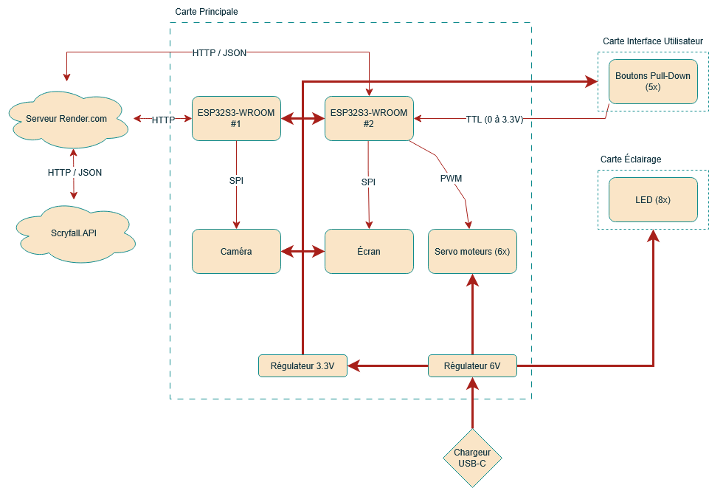
Fonctionnement Général Schéma de principe
Communication importante
Objet | Méthode de communication
Caméra Arducam Mega B0437 | SPI
Serveur Render.com/api.scryfall.com | HTTP
Servo-moteurs FS5103R | PWM (0us – 2500us)
Écran SM-RVT43ALBNWN00 | SPI
LED 4000K | TTL (0V | 6V)
Boutons Pull-Down | TTL (0V | 3.3V)

Slide 4
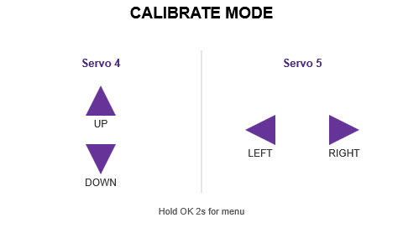
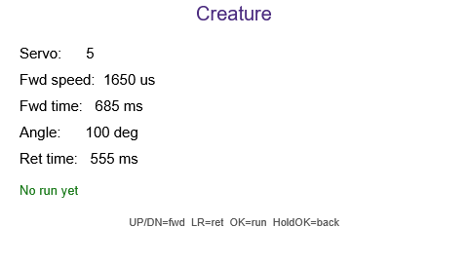
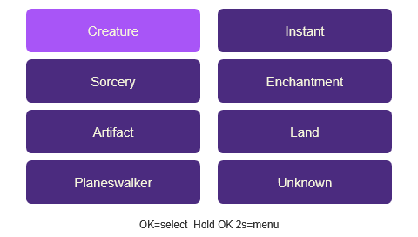
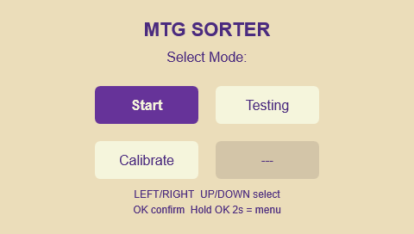
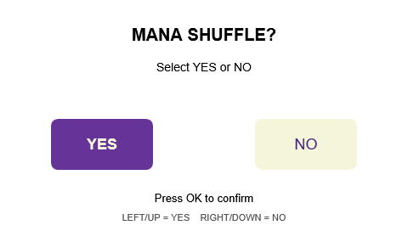
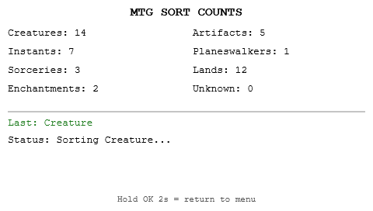
Interface utilisateur

Slide 5
Principes utilisés
“Optical Character Recognition”/ “Reconnaissance Optique de Caractères”
Extraction de texte à partir d'une image statique
Tesseract
“Serial Peripheral Interface”
Protocol de communication
MOSI ("master out, slave in"), MISO ("master in, slave out"), CS ("chip select") SCLK ("serial clock")
Équilibre simplicité / Vitesse
Caméra / Écran
“Pulse-Width Modulation”
Signal Analogique
Période Duty Cycle
Servo-Moteurs
“Hypertext Transfer Protocol”
Protocol de communication
Client –> Serveur
Transfert de données (web) [images/ vidéos / textes/ scripts]
Render.com + api.scryfall.com
SPI
PWM
HTTP
OCR

Slide 6
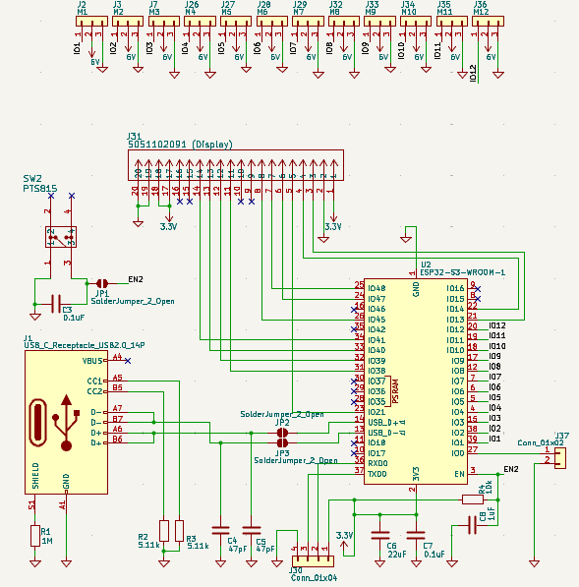
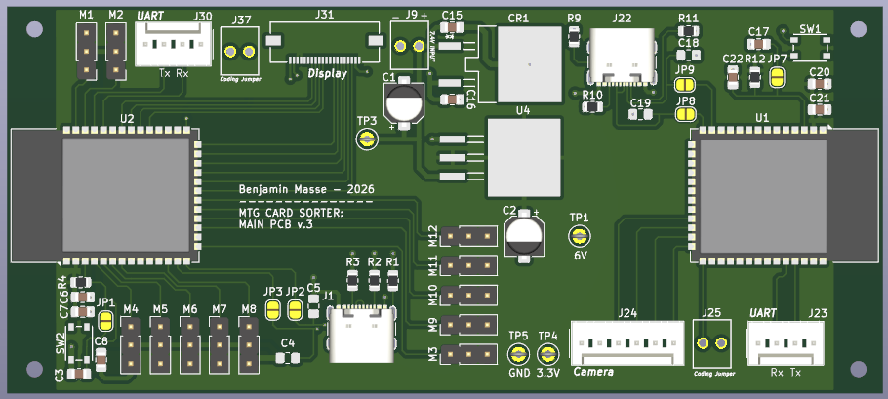
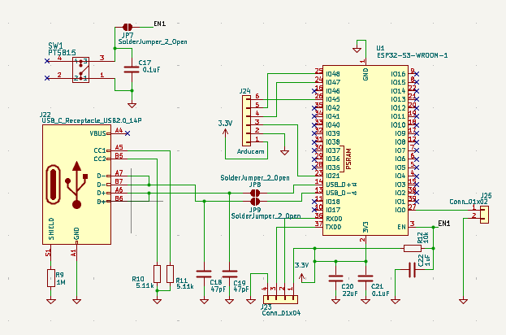
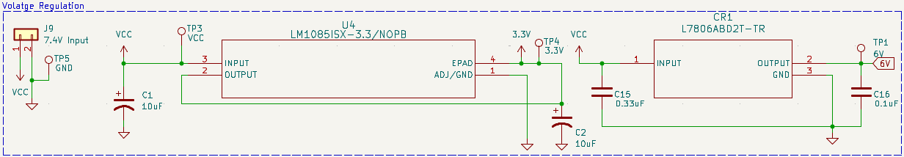
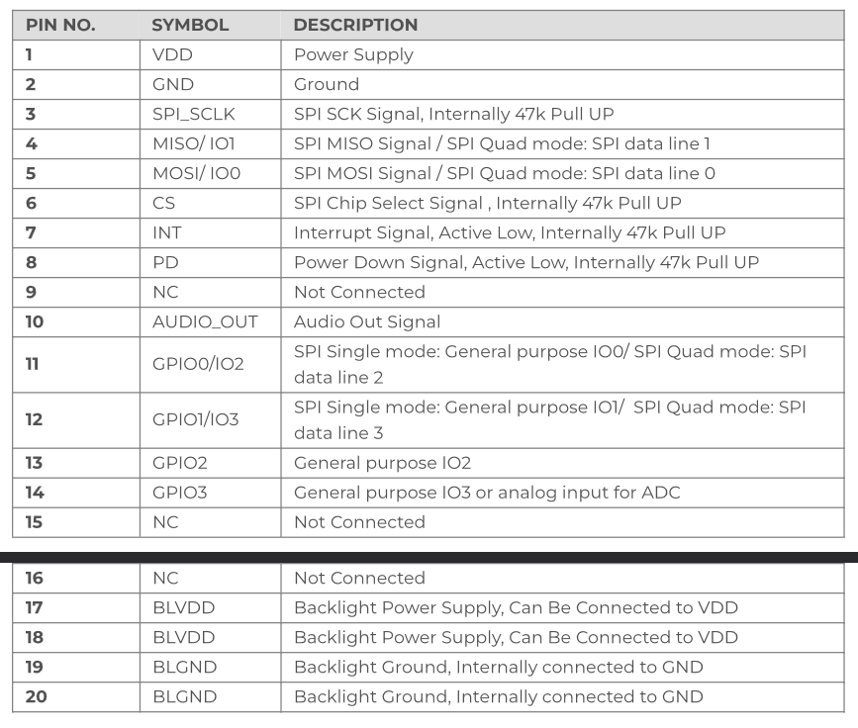
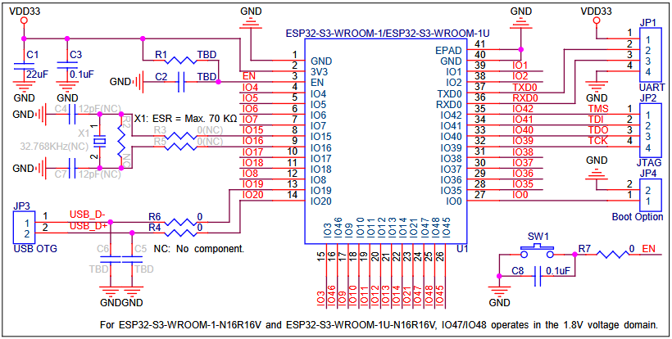
Schéma électrique (PCB PRINCIPAL)
HEADERS MOTEUR
RESET
ÉCRAN
Caméra
USB-C
3.3V
6V
UART

Slide 7
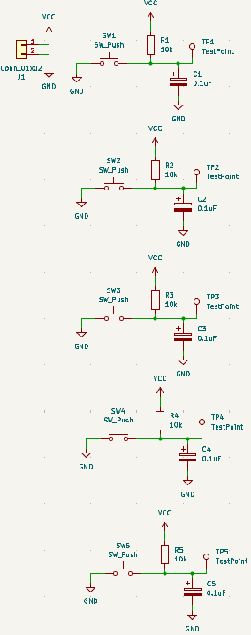
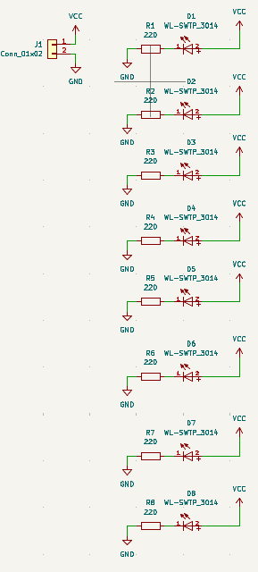
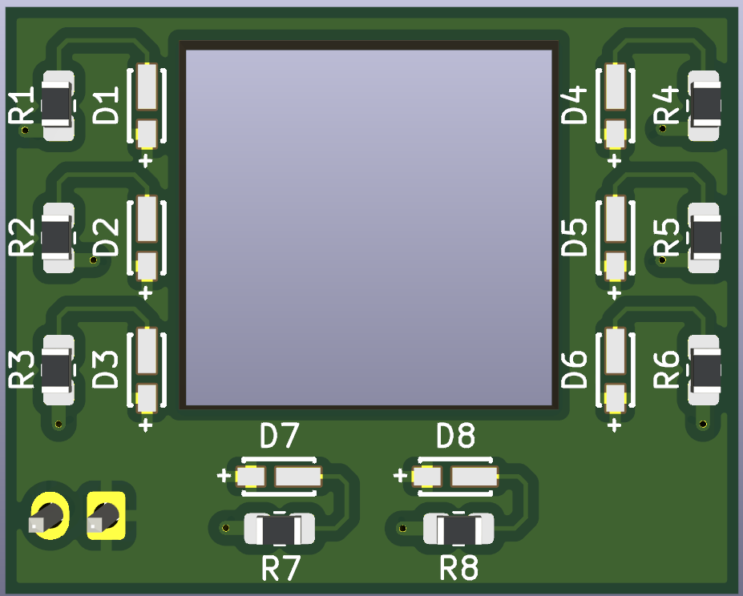
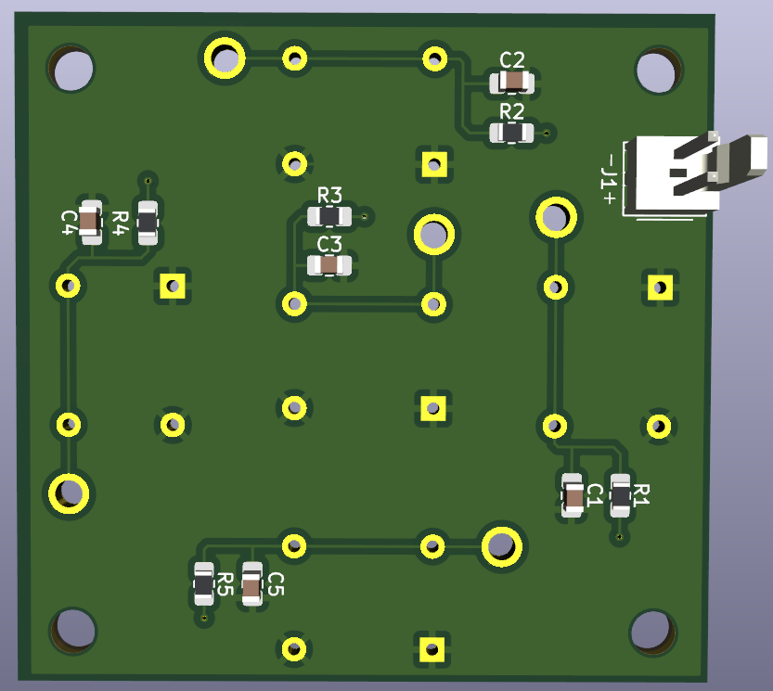
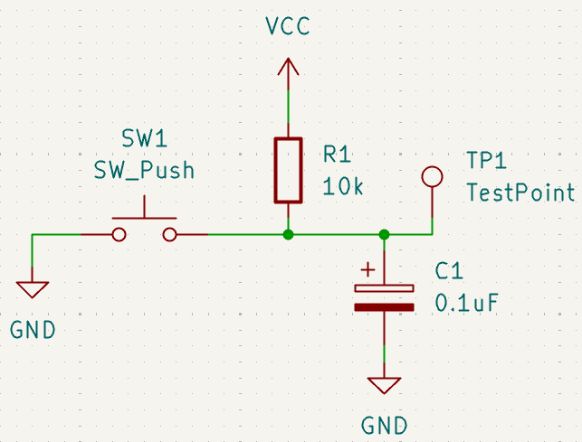
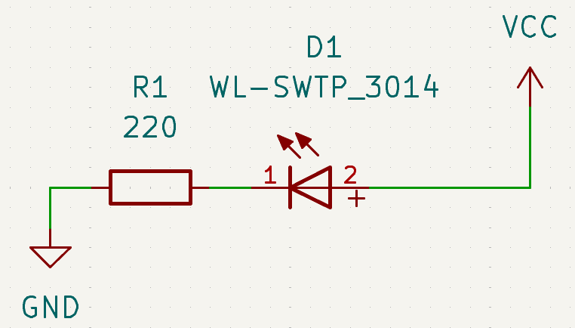
Schéma électrique (Interface utilisateur/ ÉClairage)

Slide 8
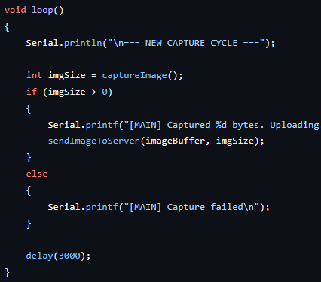
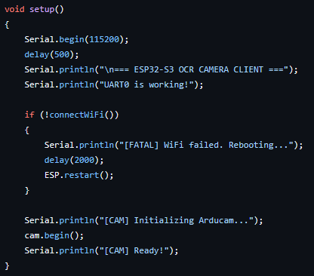
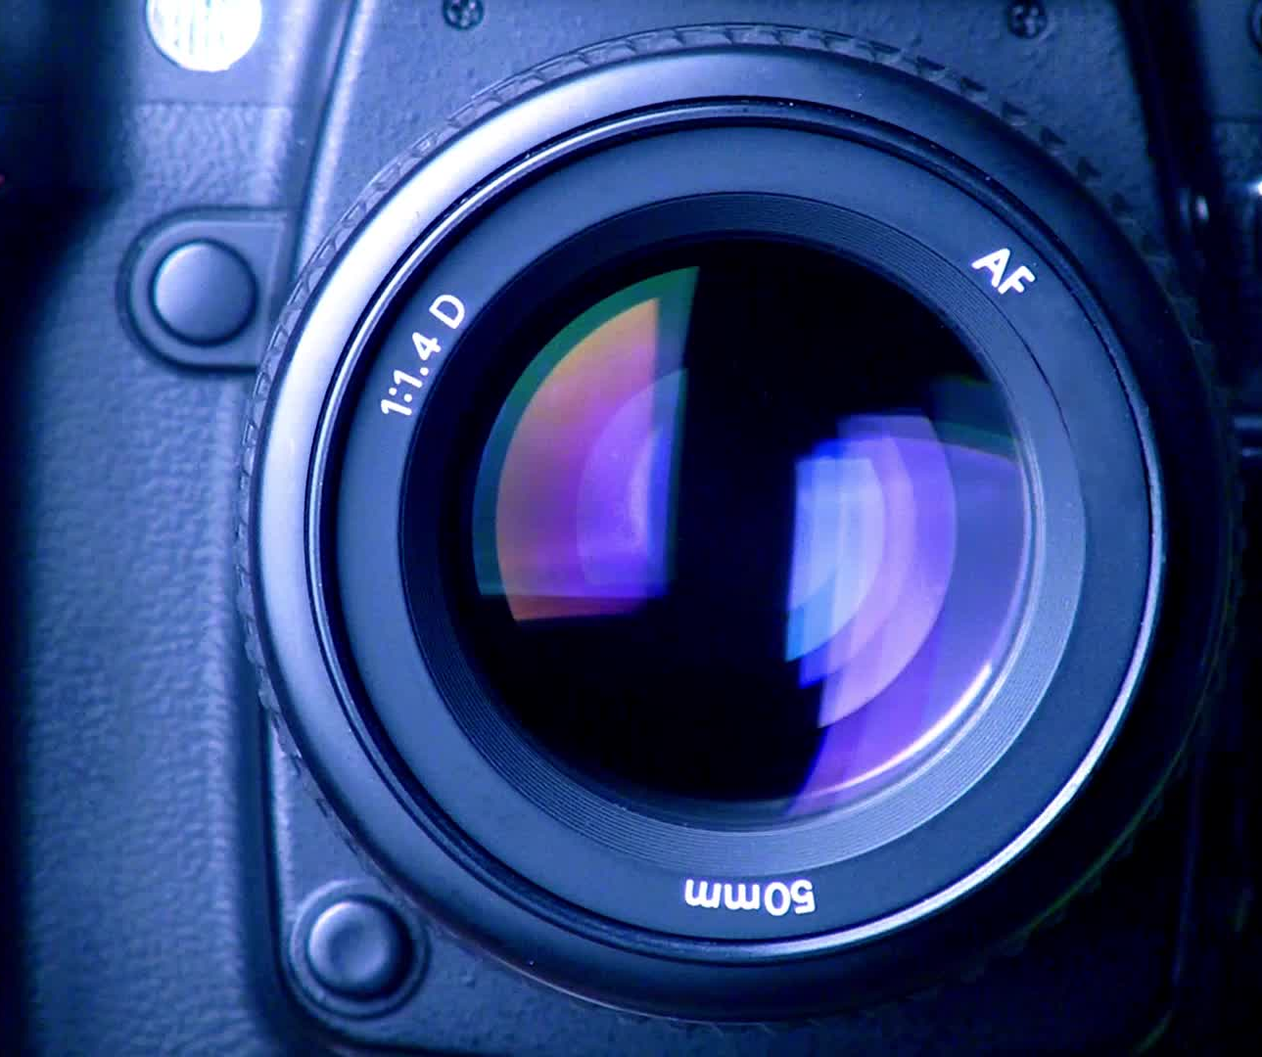
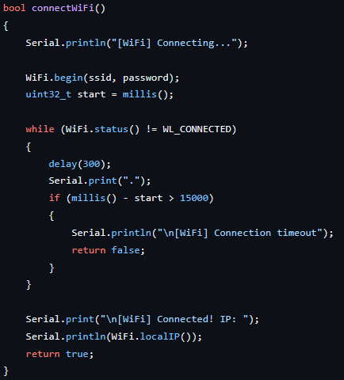
Principe du programme Esp #1 (Contrôleur caméra)
Démarre le Serial interface
On prend une photo
Qualité de l’image: QVGA (320 x 240)
Image stocké dans un buffer
Connection WIFI
On envoie au serveur
Les données JPEG sont envoyées en un seul appel en utilisant la mémoire vive
Initialization de la caméra

Slide 9
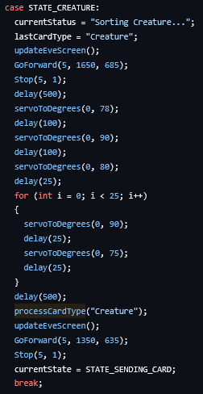
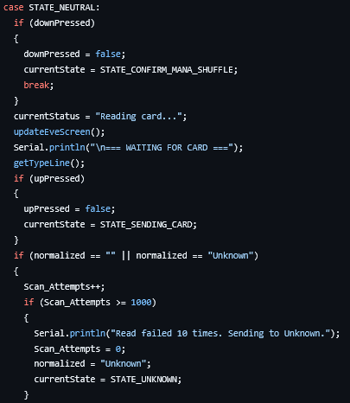
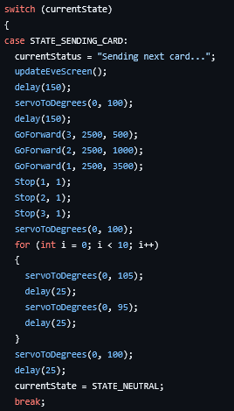
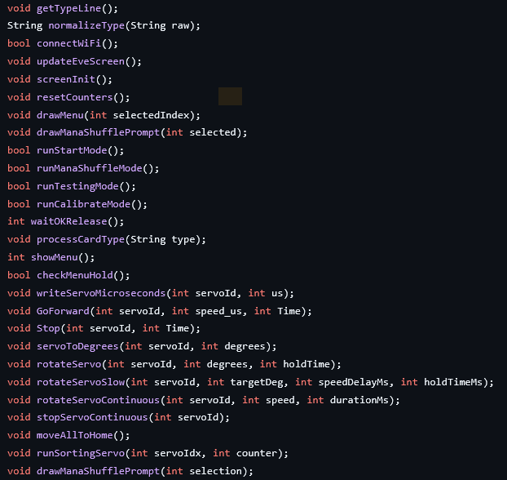
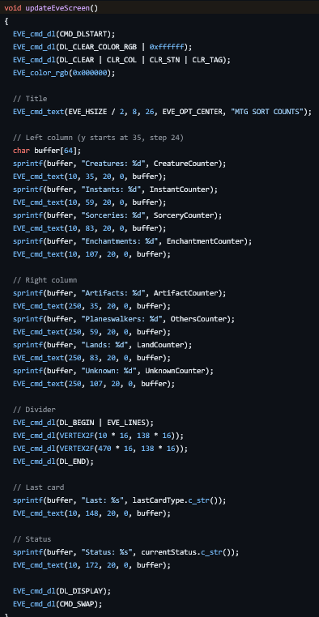
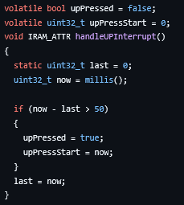
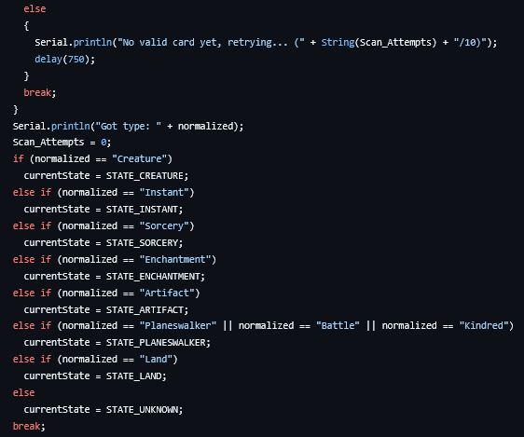
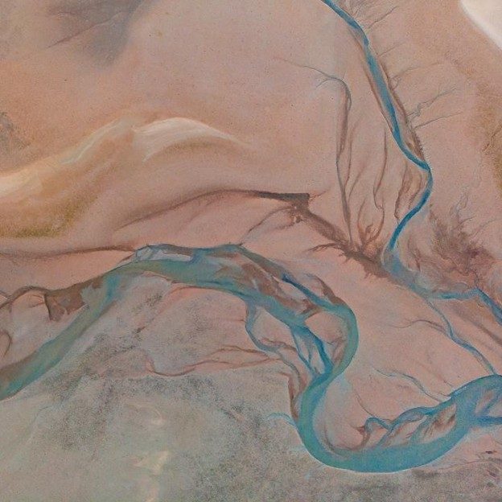
Principe du programme Esp #2 (Contrôleur moteurs/ Écran)
Réception/ Normalization des Types Reçus
Interface Utilisateur
MACHINE D’ÉTAT
Déplace une des rangées de compartiment
Contrôle Modes
EVE (Embedded Video ENgine
Envoie la carte
Incline la plaquette + Vibration
Chercher la carte dans le serveur
Contrôle Interface Utilisateur
Changer l’état en fonction du type trouvé
Contrôle Servos
Normalizer le type (si nécessaire)
Vibration légère
On incrémente les valeurs + Affichage à l’écran

Slide 10
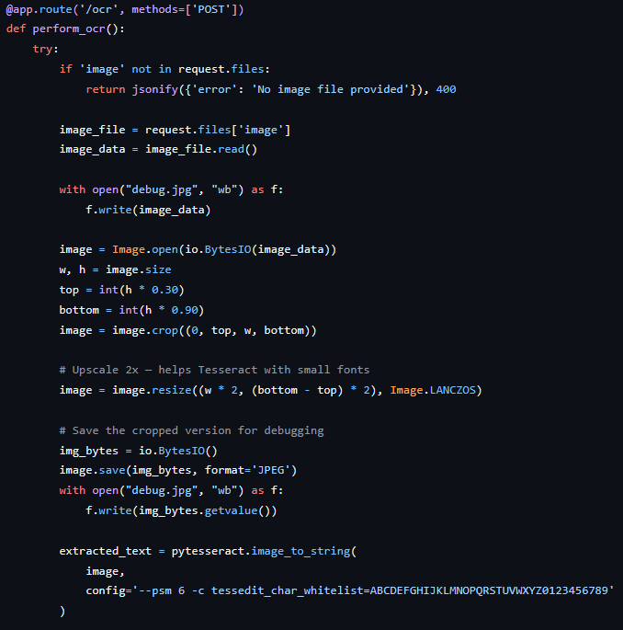
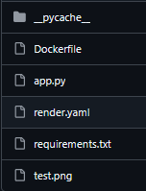
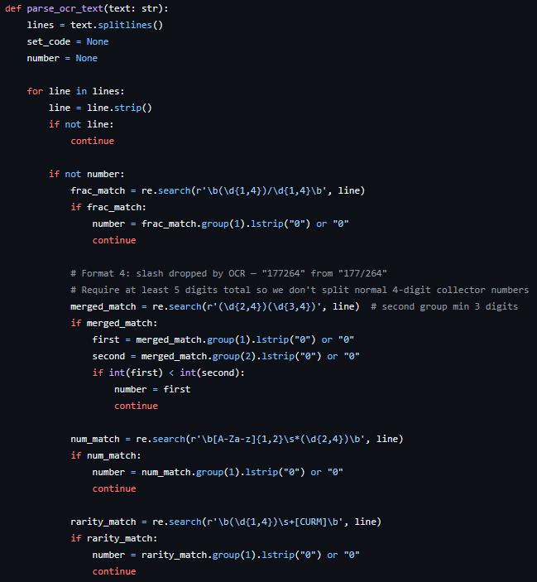
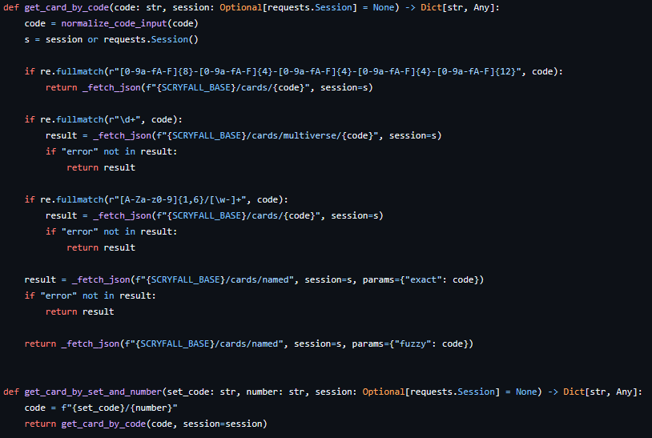
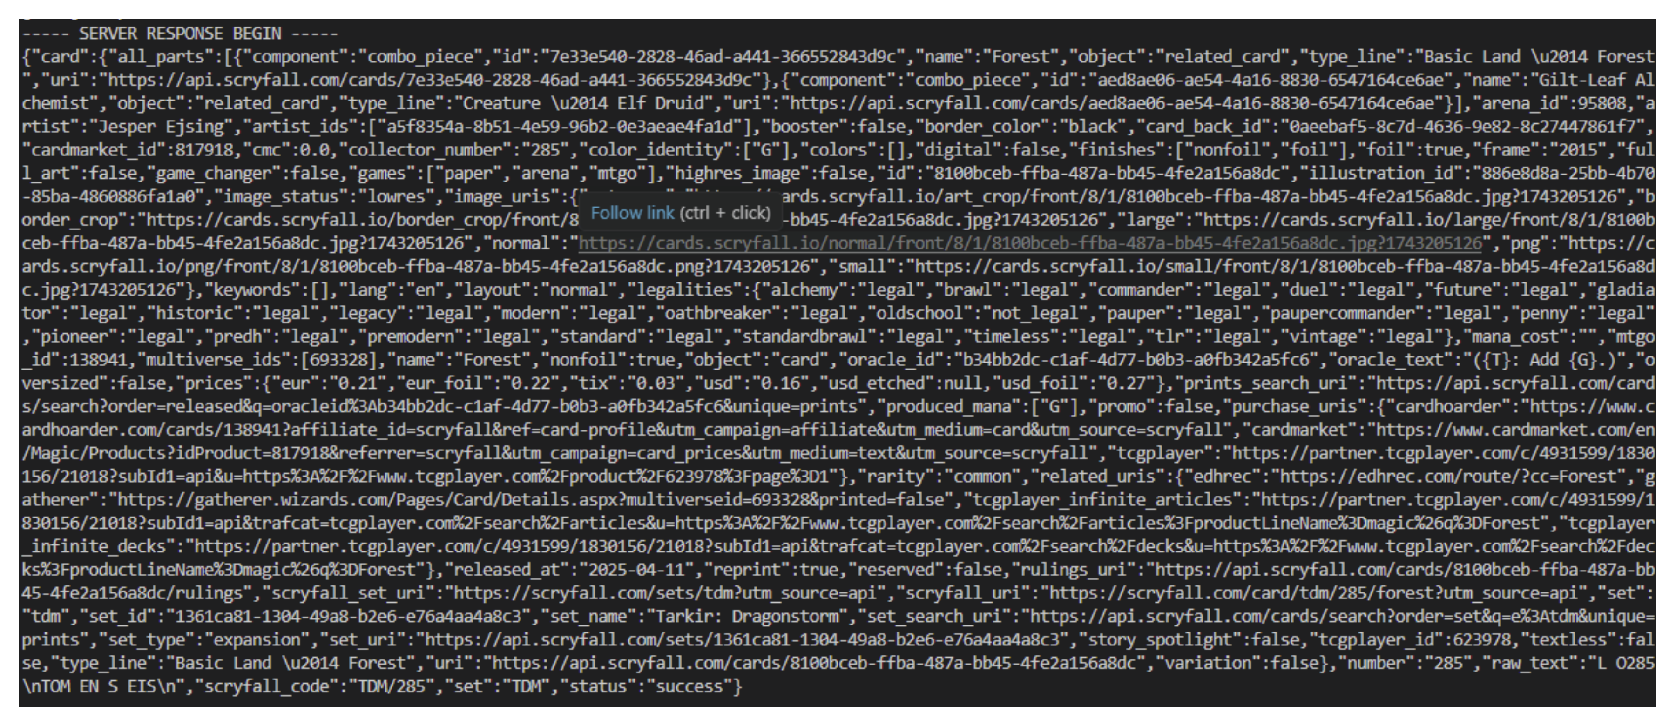
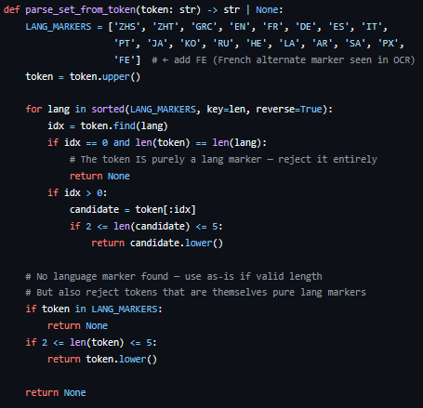
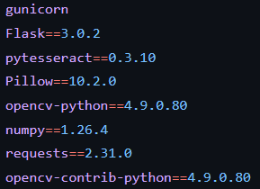
Route où on envoie la photo
Principe du programme Serveur render.com
Un peu de magie (REGEX)
Recadrage
Envoie du code à scyfall
“Upscaling”
Sauvegarde le texte extracter

Slide 11

Caractéristiques et limites de l'appareil
1. Tesseract
2. Mécanique
3. Servos-Moteurs

Slide 12
Question?

